Slide 1
Khoa học tự nhiên 6
BÀI 44
LỰC MA SÁT

Slide 2
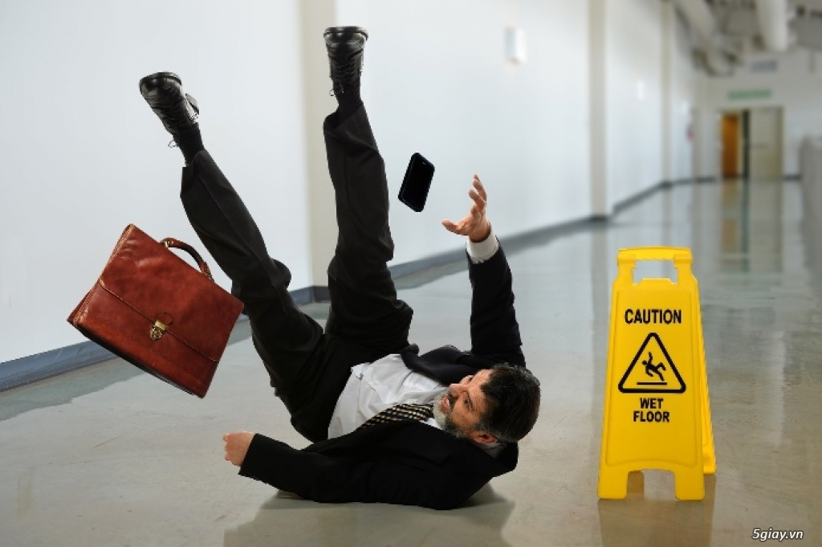

Vì sao khi đi trên nền nhà trơn ướt ta dễ bị trượt ngã?

Slide 3


NỘI DUNG BÀI HỌC
Lực ma sát là gì?
1.
2.
Lực ma sát nghỉ và
Lực ma sát trượt
3.
Tác dụng của lực ma sát tới chuyển động
Ma sát trong an toàn giao thông
4.

Slide 4
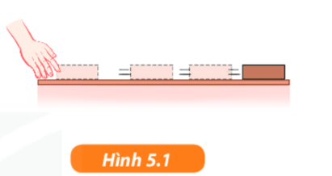


1. Lực ma sát là gì?
Khi ta dùng tay búng nhẹ miếng gỗ đặt trên mặt bàn có hiện tượng gì xảy ra?
Dùng tay búng nhẹ vào miếng gỗ đặt trên mặt bàn. Miếng gỗ trượt trên bàn chậm dần rồi dừng lại
Lực này do mặt bàn tác dụng lên bề mặt miếng gỗ làm thay đổi chuyển động của nó. Lực này gọi là lực ma sát.
Khi hai vật tiếp xúc với nhau thì có thể có lực ma sát xuất hiện ở bề mặt tiếp xúc giữa hai vật.

Slide 5
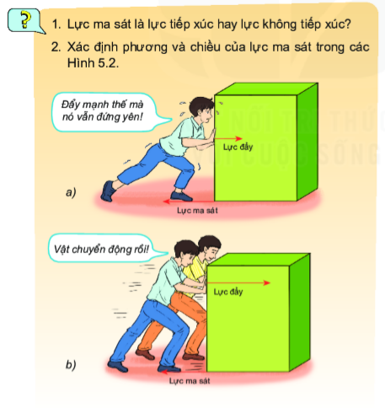
1.
Lực ma sát là lực tiếp xúc.
2.
Lực ma sát trong hình có
Phương: nằm ngang.
Chiều: trừ trái sang phải.

Slide 6
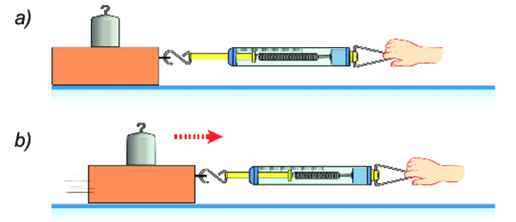
2. Lực ma sát nghỉ
và ma sát trượt
Thí nghiệm
Dụng cụ
Lực kế.
Các khối gỗ.
Quả cân
Cách tiến hành
Móc khối gỗ vào lực kế.
Kéo khối gỗ và quan sát, và so sánh về độ lớn của lực kéo (trên lực kế.
Nhận xét độ lớn của lực kế.

Slide 7
2. Lực ma sát nghỉ
và ma sát trượt
Ma sát nghỉ
Độ lớn của lực kế ở TH b lớn hơn so với ở TH a.
Ma sát trượt
Hai loại lực ma sát thường gặp là ma sát nghỉ và ma sát trượt.
Lực ma sát nghỉ là lực ma sát giữ cho vật đứng yên ngay cả khi nó bị kéo hoặc đẩy.
Lực ma sát trượt là lực ma sát xuất hiện khi vật trượt trên bề mặt vật khác.

Slide 8
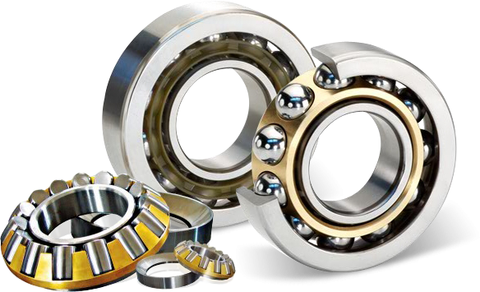
2. Lực ma sát nghỉ
và ma sát trượt
Ổ bi lắp ở trục quay như hình bên có tác dụng gì?
Ổ bi có tác dụng chuyển đổi ma sát trượt thành ma sát lăn, giảm lực ma sát lên vật chuyển động, đảm bảo cho các thiết bị, máy móc, linh kiện được vận hành một cách thuận lợi

Slide 9
2. Lực ma sát nghỉ
và ma sát trượt
Ổ bi lắp ở trục quay như hình bên có tác dụng gì?
Ổ bi có tác dụng chuyển đổi ma sát trượt thành ma sát lăn, giảm lực ma sát lên vật chuyển động, đảm bảo cho các thiết bị, máy móc, linh kiện được vận hành một cách thuận lợi

Slide 10

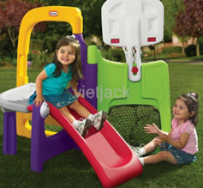
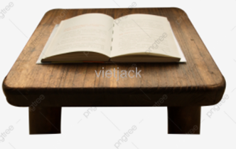
2. Lực ma sát nghỉ
và ma sát trượt
Em hãy tìm ví dụ về lực ma sát nghỉ và ma sát trượt
Ma sát nghỉ
Ma sát trượt
Quyển sách đặt im trên bàn
Cầu trượt

Slide 11
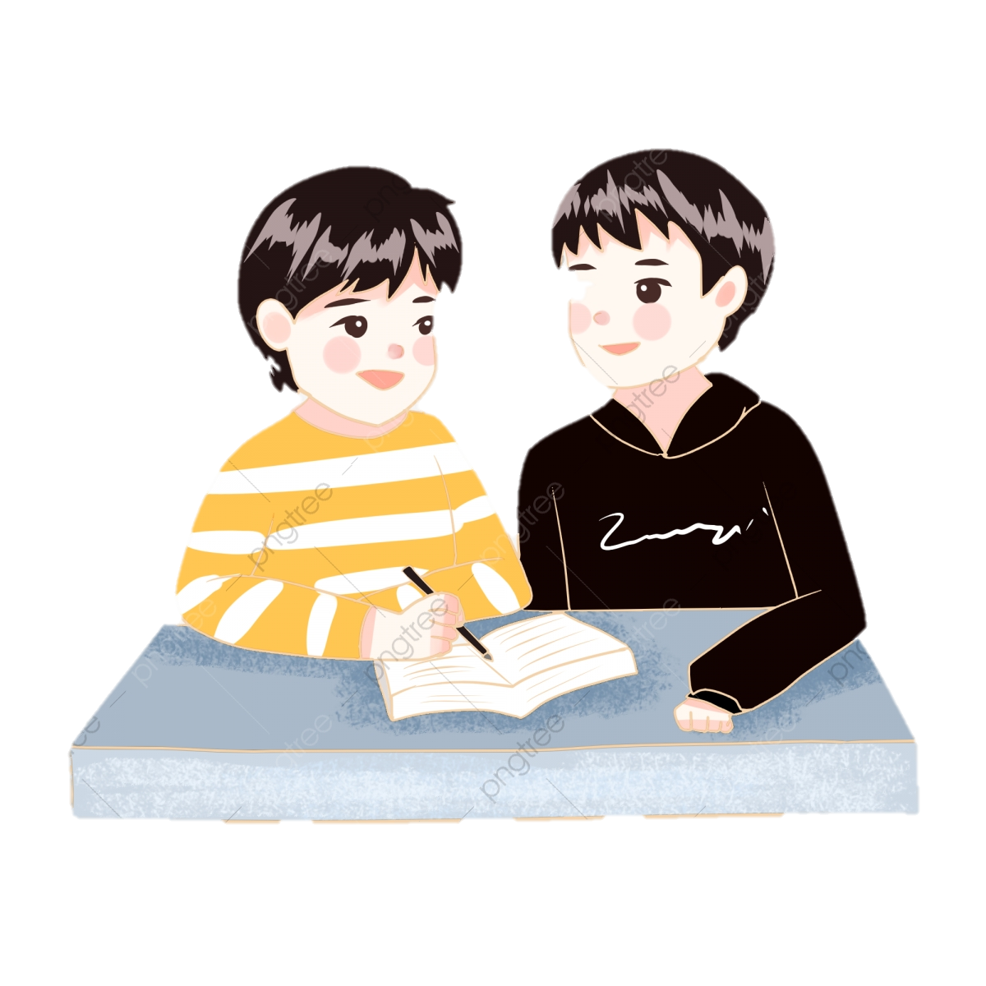
3. Tác dụng của lực ma sát tới chuyển động
Thảo luận nhóm
Trong thời gian 2 phút, thảo luận nhóm đôi xác định được lực ma sát và ảnh hưởng của lực đó là cản trở hay thúc đẩy chuyển động?

Slide 12
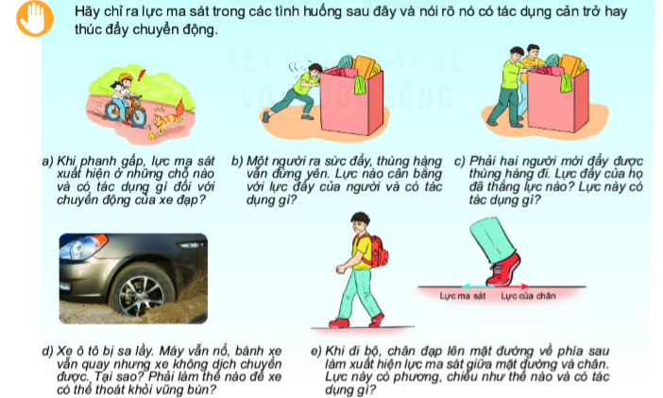

Slide 13
Kết quả thảo luận
- Giữa má phanh và vành xe: giữ cho bánh xe quay chậm và dừng quay.
- Lực ma sát trượt giữa lốp và mặt đường.
Lực ma sát nghỉ: có tác dụng ngăn thùng hàng chuyển động.
Lực này thắng được lực ma sát trượt làm thùng hàn chuyển động.

Slide 14
Kết quả thảo luận
- Do lực ma sát nghỉ giữa lốp mà mặt đường chưa đut mạnh để đẩy xe đi.
- Phải tằng lực ma sát nghỉ bằng cách đổ cát, đá, gạch vụn, … vào
Vì lực này có phương nằm ngang, chiều về phía trước, có tác dụng làm người chuyển động về phía trước.

Slide 15
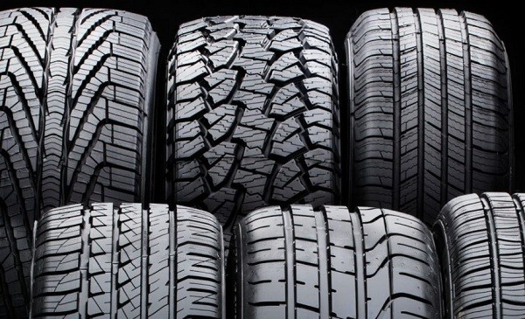
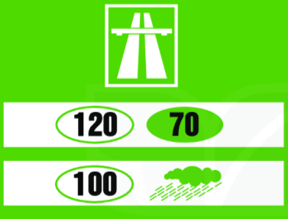
4. Ma sát trong an toàn giao thông
1. Tại sao trên mặt lốp xe lại có các khía rãnh? Đi xe mà lốp có các khía rãnh đã bị mòn có an toàn không? Tại sao?
2. Tại sao khi phanh gấp, lốp xe ô tô để lại một vệch đen dài trên đường nhựa.
3. Hãy giải thích ý nghĩa của biển báo chỉ dẫn tốc độ giới hạn chạy trên đường cao tốc mô tả trong hình dưới

Slide 16
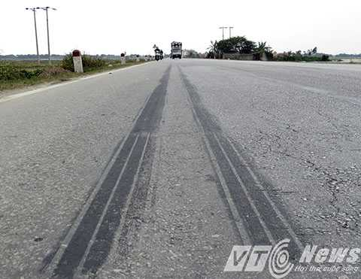
4. Ma sát trong an toàn giao thông
1. Tại sao trên mặt lốp xe lại có các khía rãnh? Đi xe mà lốp có các khía rãnh đã bị mòn có an toàn không? Tại sao?
Để tạo ra lực ma sát giữa lốp và mặt đường đủ mạnh, đẩy xe đi. Đi xe lốp xe bị mòn không an toàn vì lực ma sát giữa lốp với mặt đường nhỏ, làm cho xe khó dừng lại khi cần dừng gấp, xe dễ bị trượt lái, …
2. Tại sao khi phanh gấp, lốp xe ô tô để lại một vệch đen dài trên đường nhựa.
Do ma sát giữa lốp xe và mặt đường lớn làm cho cao su bị nóng lên, mềm ra và dính vào mặt đường.

Slide 17
4. Ma sát trong an toàn giao thông
3. Hãy giải thích ý nghĩa của biển báo chỉ dẫn tốc độ giới hạn chạy trên đường cao tốc mô tả trong hình dưới
Biển báo hiệu đường cao tốc
Biển báo tốc độ tối đa là km/h và tốc độ tối thiếu là 70 km/h
Biển báo tốc độ tối đa khi trời mưa là 100 km/h

Slide 18
Vì sao trên các lốp xe có
các khía rãnh?
Trên các bánh xe cao su thường có có các rãnh khía giúp bánh xe chống lại hiện tượng trượt khi di chuyển trên bề mặt ướt, trơn trượt. Những lốp xe có khía rãnh đã bị mòn không an toàn khi di chuyển. Khi đó rất dễ trơn trượt và ngã xe.
Khi phanh gấp, ma sát giữa lốp xe và đường rất lớn do đó lốp bị mòn và để lại một vệt đen dài trên đường nhựa.

Slide 19
NHIỆM VỤ
VỀ NHÀ
Hoàn thành bài tập trong SGK và SBT
Chuẩn bị bài “lực cản của không khí”.

